Slide 1
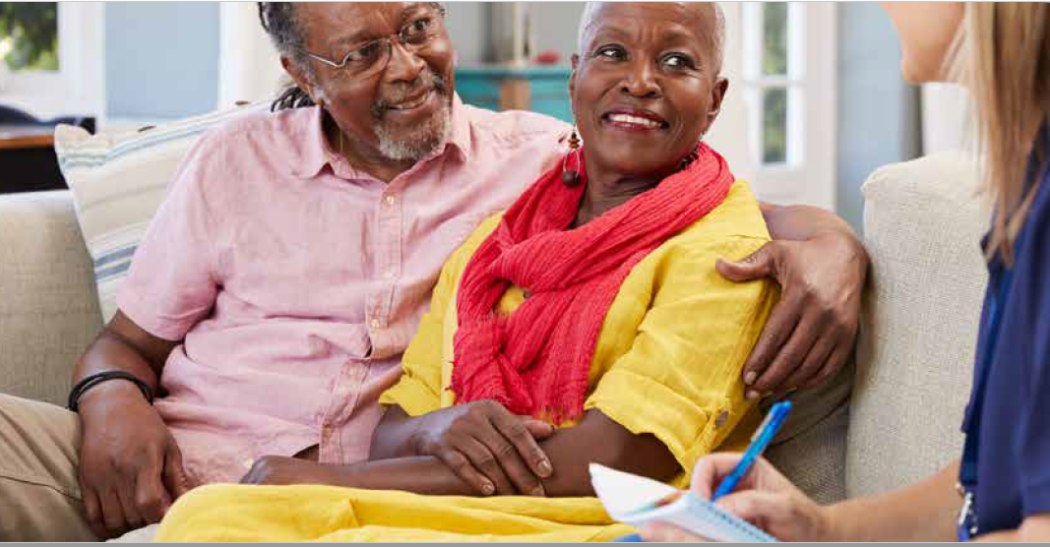
Adolygu Arholiadau Ar-lein
Lefel 3 Iechyd a Gofal Cymdeithasol: Egwyddorion a Chyd-destunau
Uned 5: Cefnogi unigolion sydd mewn perygl i gyflawni’r canlyniadau maen nhw’n dymuno eu cael (Mehefin 2022)

Slide 2
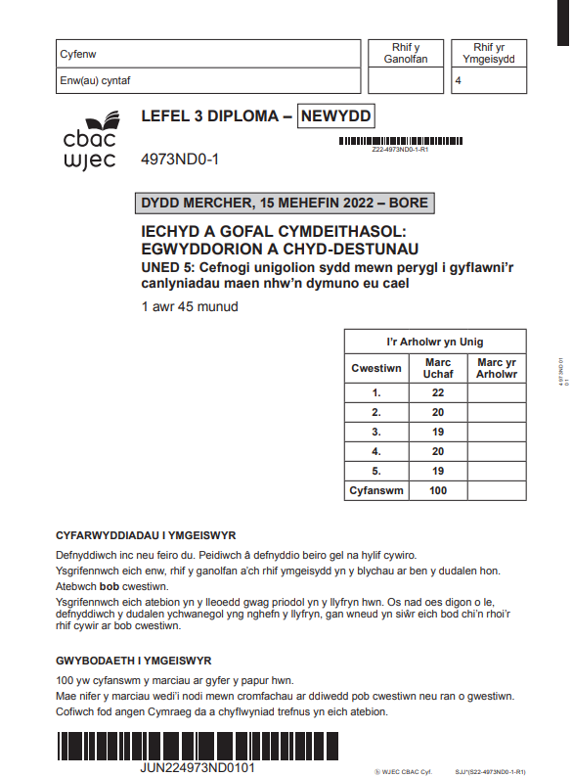
Uned 5: Cefnogi unigolion sydd mewn perygl i gyflawni’r canlyniadau maen nhw’n dymuno eu cael
Adolygu arholiadau ar-lein (AAA)

Slide 3
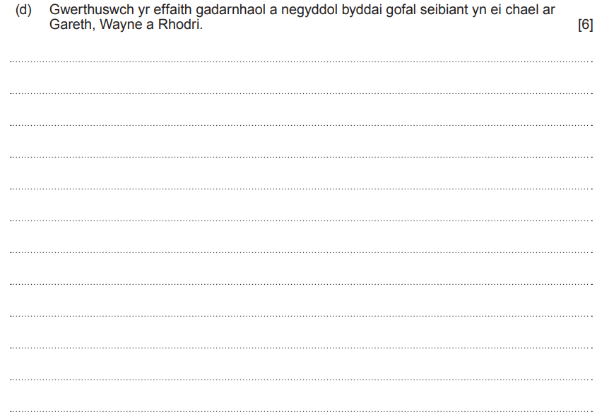
Cwestiwn 1 (d)

Slide 4
Cwestiwn 1 (d) Ateb ymgeisydd 1

Slide 5
Cwestiwn 1 (d) Ateb ymgeisydd 1 gyda sylwadau'r arholwr
Nid oedd yr ymgeisydd wedi gwerthuso unrhyw effeithiau cadarnhaol a negyddol byddai gofal seibiant yn ei chael ar Gareth, Wayne a Rhodri. Felly, byddai hyn yn dod o dan 'ymateb nad yw'n deilwng o gredyd'
Nid oedd yr ateb yn egluro effaith gadarnhaol a negyddol gofal seibiant.
Byddai rhai marciau wedi'u dyfarnu i'r ymgeisydd pe bai wedi gallu rhestru rhai pwyntiau cadarnhaol neu negyddol megis: Gall Gareth a Wayne dreulio mwy o amser ar eu pennau eu hunain; un peth gall fod yn negyddol i Rhodri, oherwydd ei anableddau dysgu, y gallai newid amgylchedd ysgogi rhai anawsterau ymddygiadol pellach.
Dyfarnwyd 0 marc.

Slide 6
Cwestiwn 1 (d) Ateb ymgeisydd 2

Slide 7
Cwestiwn 1 (d) Ateb ymgeisydd 2 gyda sylwadau'r arholwr
Gwerthusodd yr ymgeisydd yr effaith gadarnhaol a negyddol byddai gofal seibiant yn ei chael ar Gareth, Wayne a Rhodri.
Fe wnaeth yr ymgeisydd roi pwyntiau gwerthuso da gan edrych ar effaith gadarnhaol a negyddol gofal seibiant i Rhodri. Ond, nid oedd yr ymgeisydd wedi ystyried effaith negyddol gofal seibiant i Gareth a Wayne, felly ni allai gyrraedd band 3.
Gellid bod wedi dyfarnu marciau ychwanegol am werthuso effaith negyddol seibiant i Gareth a Wayne, megis: efallai eu bod yn teimlo nad ydynt yn rhieni da a’u bod yn gadael Rhodri i lawr.
Dyfarnwyd 4 marc.

Slide 8
Cwestiwn 1 (d) Ateb ymgeisydd 3

Slide 9
Cwestiwn 1 (d) Ateb ymgeisydd 3 gyda sylwadau'r arholwr
Mae'r ymgeisydd hwn wedi ystyried rhywfaint o werthusiad o effaith gadarnhaol gofal seibiant.
Fe wnaeth yr ymgeisydd ystyried y byddai'r pethau positif yn atal Gareth a Wayne rhag dod dan straen, gan felly ddarparu ymyrraeth gynnar - gallai hyn fod wedi cael ei ddatblygu ymhellach. Fodd bynnag, doedd dim sôn am unrhyw effaith negyddol ar Gareth, Wayne a Rhodri felly ni allai fynd i mewn i fand 2.
Nid oedd y pwyntiau eraill a wnaed yn ddigon amlwg ac nid oeddent yn canolbwyntio ar effaith bositif neu negyddol gofal seibiant ar Gareth, Wayne a Rhodri. Roedd y pwynt olaf ar gymhwysedd yn anghywir.
Dyfarnwyd 2 marc.

Slide 10
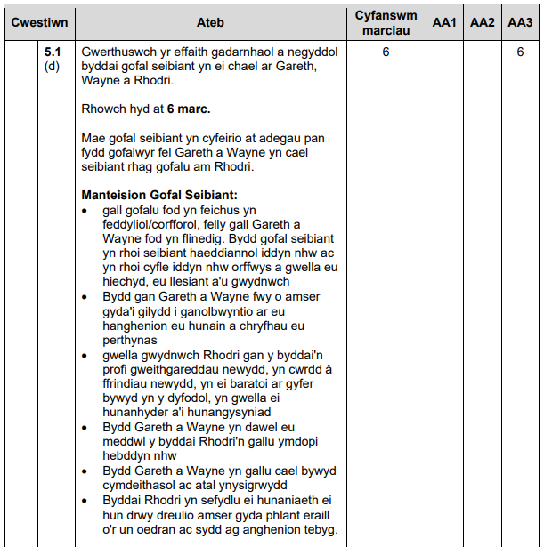
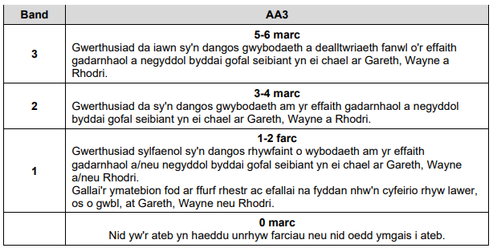
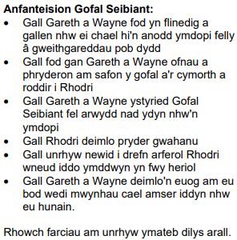
Cwestiwn 1(d) cynllun marcio

Slide 11
Cwestiwn 2 (c)
Esboniwch ddwy ffordd mae Byrddau Diogelu Oedolion yn amddiffyn oedolion ac yn atal y risg posibl o gam-drin ac esgeuluso. [4]

Slide 12
Cwestiwn 2 (c) Ateb ymgeisydd 1

Slide 13
Cwestiwn 2 (c) Ateb ymgeisydd 1 gyda sylwadau'r arholwr
Roedd yr ymgeisydd hwn wedi drysu Byrddau Diogelu Oedolion ag arolygiaethau, a oedd yn gamgymeriad cyffredin ar gyfer y cwestiwn hwn.
Ni chafodd pwynt cyntaf yr ymgeisydd ei gredydu fel un anghywir; fodd bynnag, dyfarnwyd 1 marc i'r ail bwynt gan fod ymgeisydd yn nodi bod Byrddau Diogelu Oedolion yn gweithio gyda gwasanaethau eraill - fodd bynnag, ni ehangodd yr ymgeisydd ar sut y byddai hyn felly yn diogelu oedolion rhag cam-drin ac esgeulustod.
Byddai'r ymgeisydd wedi cael mwy am esbonio sut y byddai gweithio gyda'i gilydd yn diogelu oedolion, er enghraifft, gallai gweithwyr proffesiynol sy'n gweithio gyda Byrddau Diogelu Oedolion alluogi adolygiadau amlasiantaethol sy'n dod â phob maes arbenigedd gwahanol i mewn a gall lywio ymarfer yn y dyfodol a dysgu o gamgymeriadau blaenorol a fyddai, o ganlyniad, yn fwy tebygol o ddiogelu oedolion rhag risg o niwed.
Dyfarnwyd 1 marc.

Slide 14
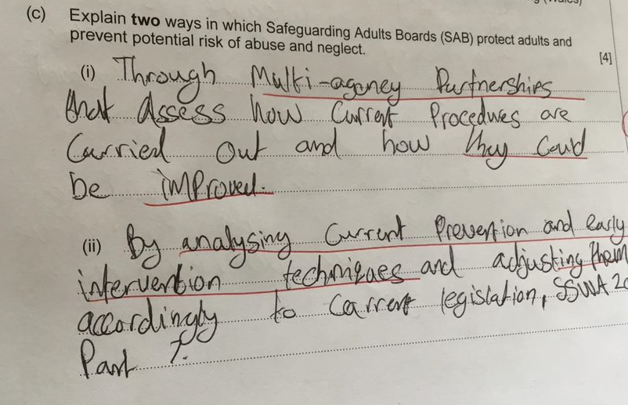
Cwestiwn 2 (c) Ateb ymgeisydd 2

Slide 15
Cwestiwn 2 (c) Ateb ymgeisydd 2 gyda sylwadau'r arholwr
Ailadroddodd yr ymgeisydd hwn fôny cwestiwn o ran partneriaethau aml-asiantaethol - gallai wedi bod yn gliriach ar hyn - megis cynnal adolygiadau aml-asiantaethol - ond rhoddwyd marc i'r pwynt cyntaf am ymhelaethu'n fyr ar yr hyn a fyddai'n digwydd.
Rhoddwyd 1 marc i'r ail bwynt; Fodd bynnag, byddai esboniad pellach ar sut byddai hyn wedi diogelu oedolion wedi bod yn ddefnyddiol.
Gallai'r ymgeisydd fod wedi bod yn gliriach ar yr ail bwynt, megis: adrodd yn ôl i Weinidogion Cymru ar dechnegau presennol, a allai felly newid deddfwriaeth er mwyn dysgu gwersi a chyflwyno hyn ledled Cymru i sicrhau bod cam-drin yn cael ei atal.
Dyfarnwyd 2 marc.

Slide 16
Cwestiwn 2 (c) Ateb ymgeisydd 3

Slide 17
Cwestiwn 2 (c) Ateb ymgeisydd 3 gyda sylwadau'r arholwr
Rhoddodd yr ymgeisydd hwn ddau bwynt o fewn ei ateb; Fodd bynnag, rhoddwyd marc am y pwynt uchaf yn unig- roedd yr ymgeisydd yn glir bod Byrddau Diogelu Oedolion yn gweithio gyda gweithwyr proffesiynol eraill i drafod syniadau mwy, fodd bynnag, nid oedd yr ymgeisydd wedi esbonio sut y gallai hyn wedyn amddiffyn oedolion rhag camdriniaeth neu esgeulustod.
Gallai'r ymgeisydd fod wedi bod yn gliriach ar yr ail bwynt, megis: argymell i Lywodraeth Cymru sut y gellid diwygio polisïau diogelu i sicrhau hawl unigolion i aros yn ddiogel rhag niwed a chamdriniaeth a fyddai'n diogelu llesiant unigolion.
Dyfarnwyd 1 marc.

Slide 18
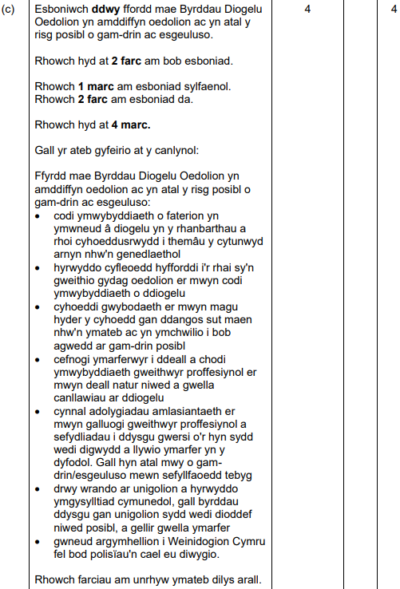
Cwestiwn 2 (c) cynllun marcio

Slide 19
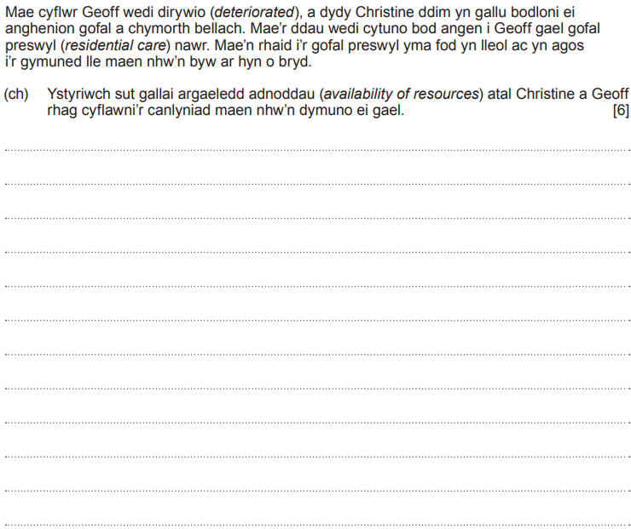
Cwestiwn 2 (ch)

Slide 20
Cwestiwn 2 (ch) Ateb ymgeisydd 1

Slide 21
Cwestiwn 2 (ch) Ateb ymgeisydd 1 gyda sylwadau'r arholwr
Ymatebodd yr ymgeisydd hwn i effaith bosibl sut y gall argaeledd adnoddau atal Christine a Geoff rhag cyflawni'r canlyniad maen nhw'n dymuno ei gael; Ystyriwch sut gallai argaeledd adnoddau atal Christine a Geoff rhag cyflawni’r canlyniad maen nhw’n dymuno ei gael. Felly, ni allai'r ymgeisydd gyrraedd band 2 gan nad oedd yn cwrdd â'r gofyn o dan gynllun marcio 'rhai' ystyriaeth o argaeledd adnoddau.
Gallai'r ymgeisydd fod wedi ystyried yr adnoddau canlynol: cyfyngiadau ariannol a daearyddol, rhestrau aros hir, argaeledd staff arbenigol, diffyg trafnidiaeth.
Dyfarnwyd 2 marc.

Slide 22
Cwestiwn 2 (ch) Ateb ymgeisydd 2

Slide 23
Cwestiwn 2 (ch) Ateb ymgeisydd 2 gyda sylwadau'r arholwr
Rhoddodd yr ymgeisydd hwn un ystyriaeth fanwl o sut 'efallai nad yw argaeledd mewn cartref gofal preswyl ar gael'. Yna ystyriodd yr ymgeisydd yr effaith y gallai hyn ei chael er ei sefyllfa, gan ddefnyddio rhai pwyntiau defnyddiol fel 'teimlo'n ynysig' a 'diagnosis i waethygu'.
Gallai'r ymgeisydd fod wedi gwella'r ateb trwy ystyried ymhellach argaeledd adnoddau megis staff arbenigol ddim ar gael neu efallai na fydd yn gallu fforddio'r gofal lleol yn ariannol.
Dyfarnwyd 3 marc.

Slide 24
Cwestiwn 2 (ch) Ateb ymgeisydd 3

Slide 25
Cwestiwn 2 (ch) Ateb ymgeisydd 3 gyda sylwadau'r arholwr
Roedd yr ymgeisydd hwn yn gallu ystyried o leiaf dau bwynt manwl ynghylch sut y gallai argaeledd adnoddau atal Christine a Geoff rhag cyflawni'r canlyniad yr oedden nhw'n dymuno ei gael.
Roedd y pwynt cyntaf yn ystyried y 'diffyg staff', yna roedd yr ail bwynt yn ystyried 'ardal wledig ac felly dim digon o drafnidiaeth'.
Gallai'r ymgeisydd fod wedi bod yn gliriach ynghylch diffyg staff arbenigol yn hytrach na dim ond staff, ond roedd yr ateb hwn yn ddigon o dan y cyfyngiadau amser a'r marciau a oedd ar gael i ennill marciau llawn.
Dyfarnwyd 6 marc.

Slide 26
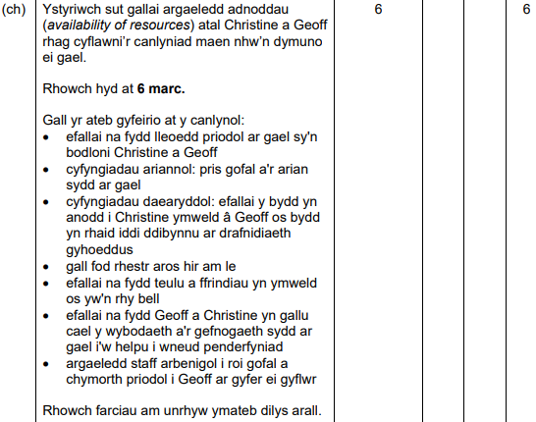
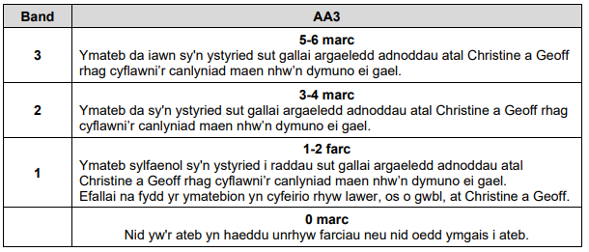
Cwestiwn 2 (ch) cynllun marcio

